Slide 1
第3讲：数据库创建和数据建模（下）
PowerDesigner 数据建模
物理数据模型：PDM
数据库连接与对象创建
数据库模型报告
数据库逆向工程
数据导入和导出
实验：数据建模实验（下）
实验报告（一）

Slide 2
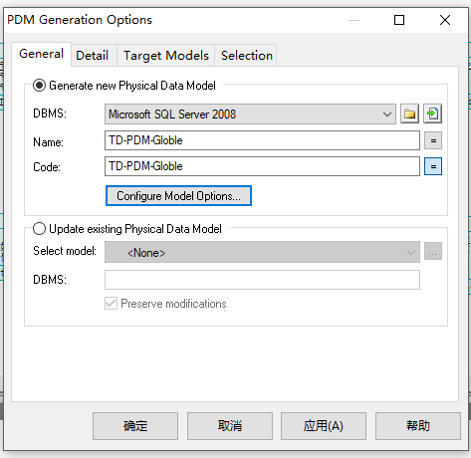
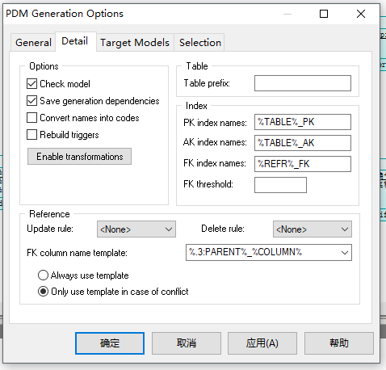
3.1 物理数据模型：PDM
一、CDM到PDM： Tools → Generate Physical data model

Slide 3
1、CDM对象到PDM对象的转换
CDM对象 | PDM对象
实体 | Table
实体属性 | Column
主标识符 | PK
次标识符 | Unique约束
联系 | Reference
关联 | Table
关联链接 | Reference
继承 | Table and column

Slide 4
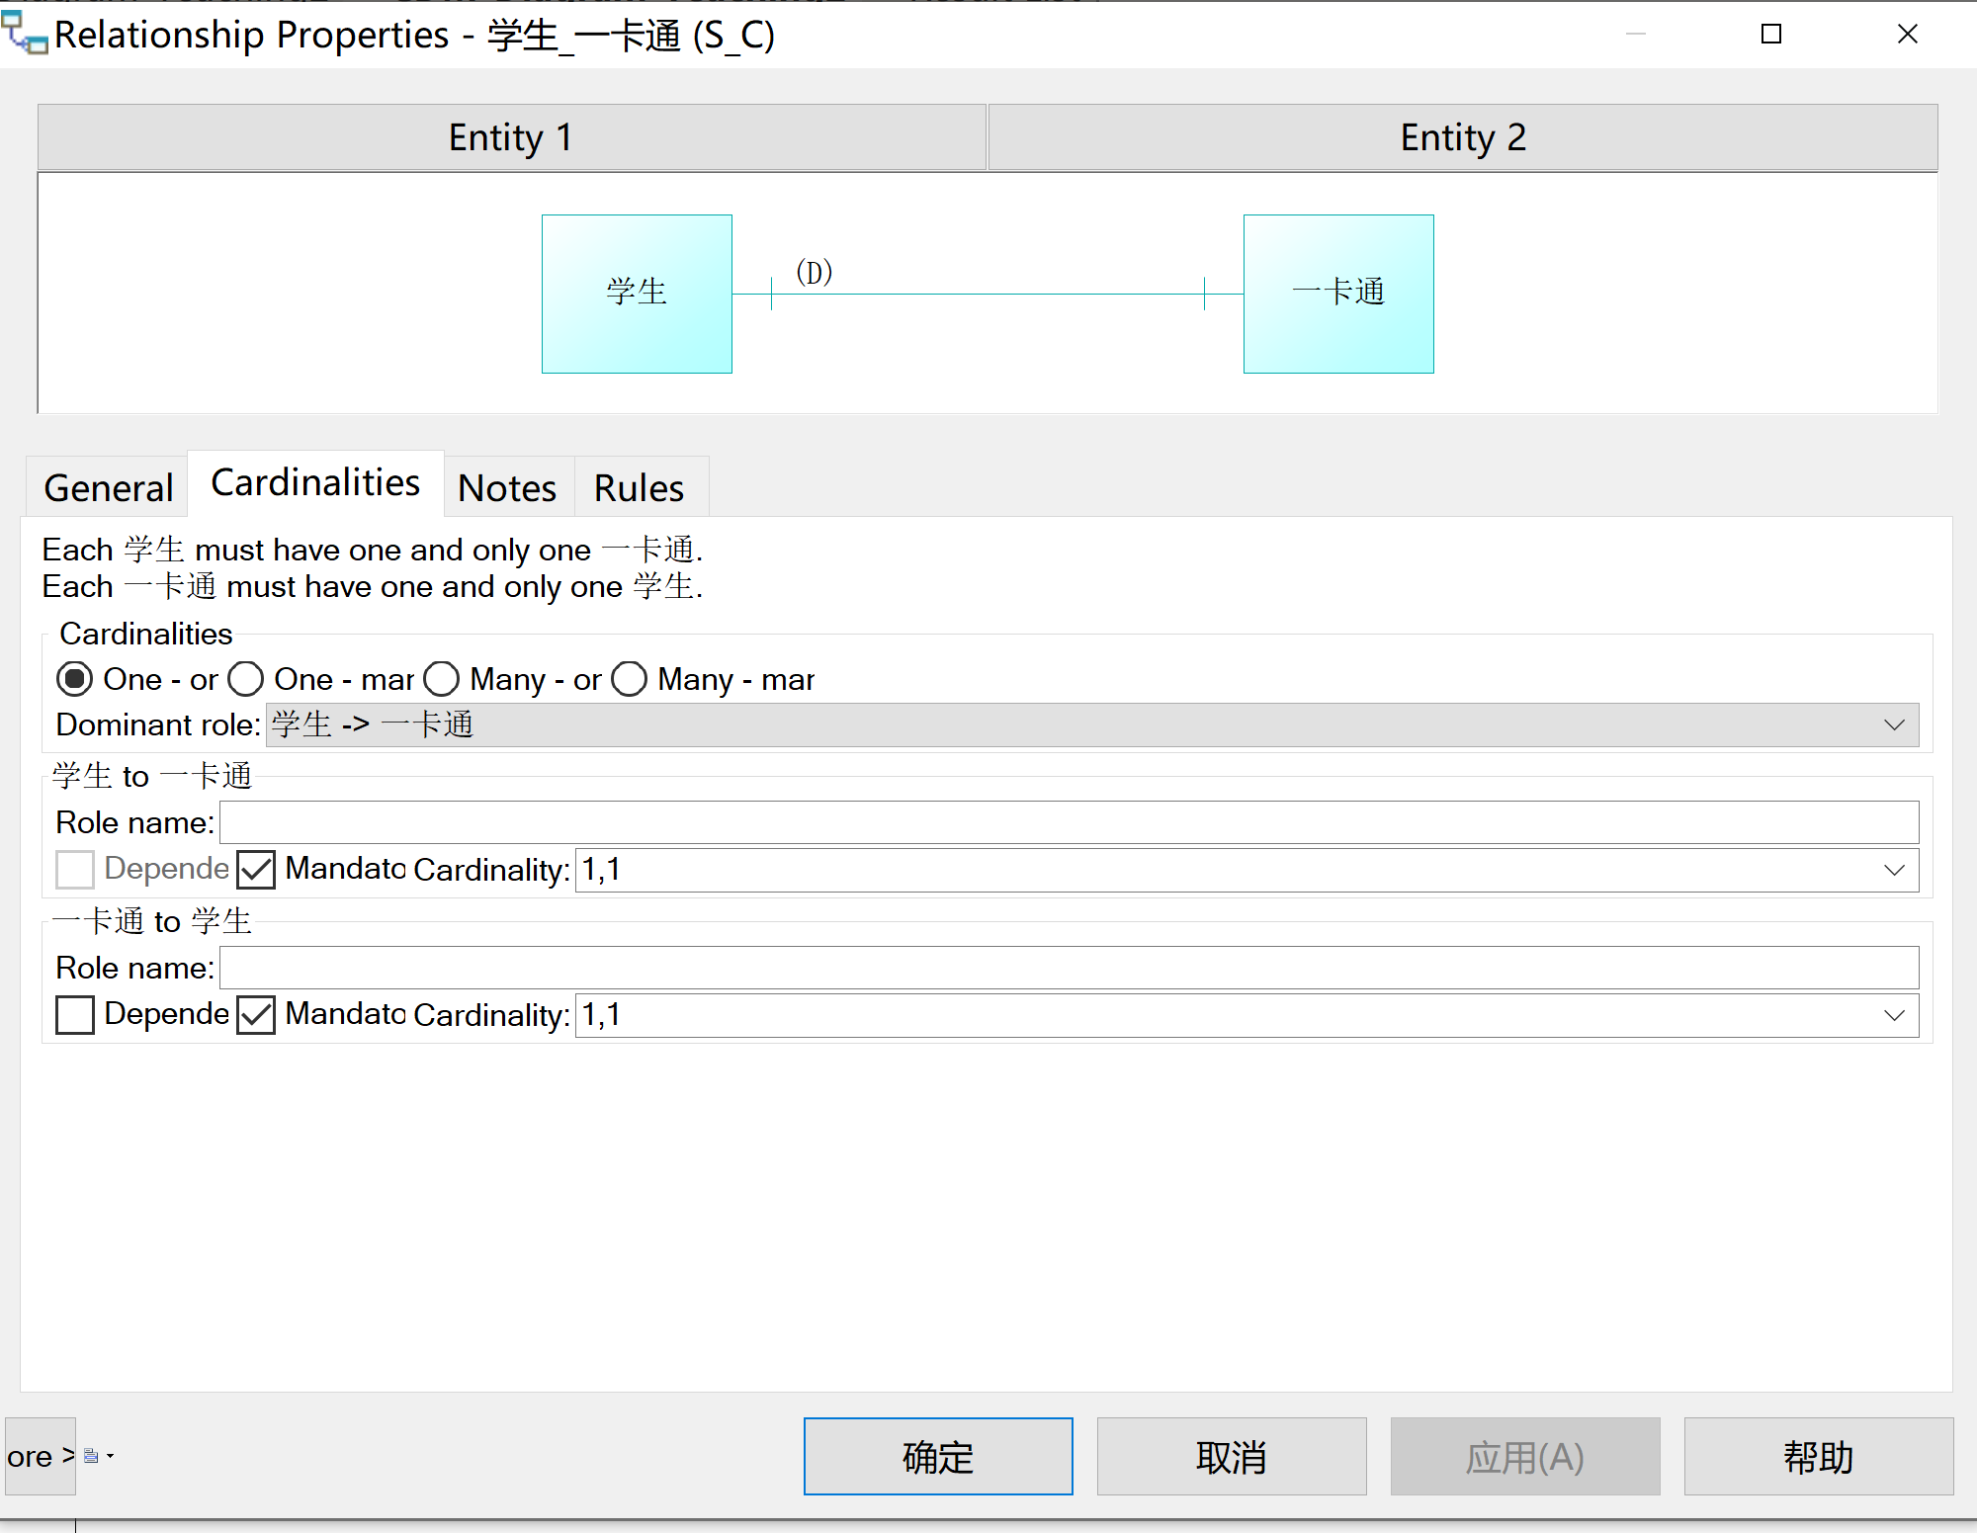
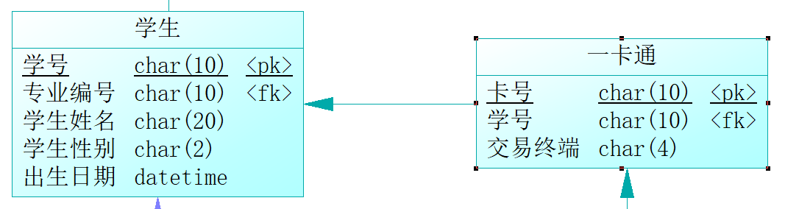
2、一对一联系的转换
若定义Dominant Role，则只将主导实体的主码加入另一端实体
Mandatory：最小基数约束是强制，或可选的

Slide 5
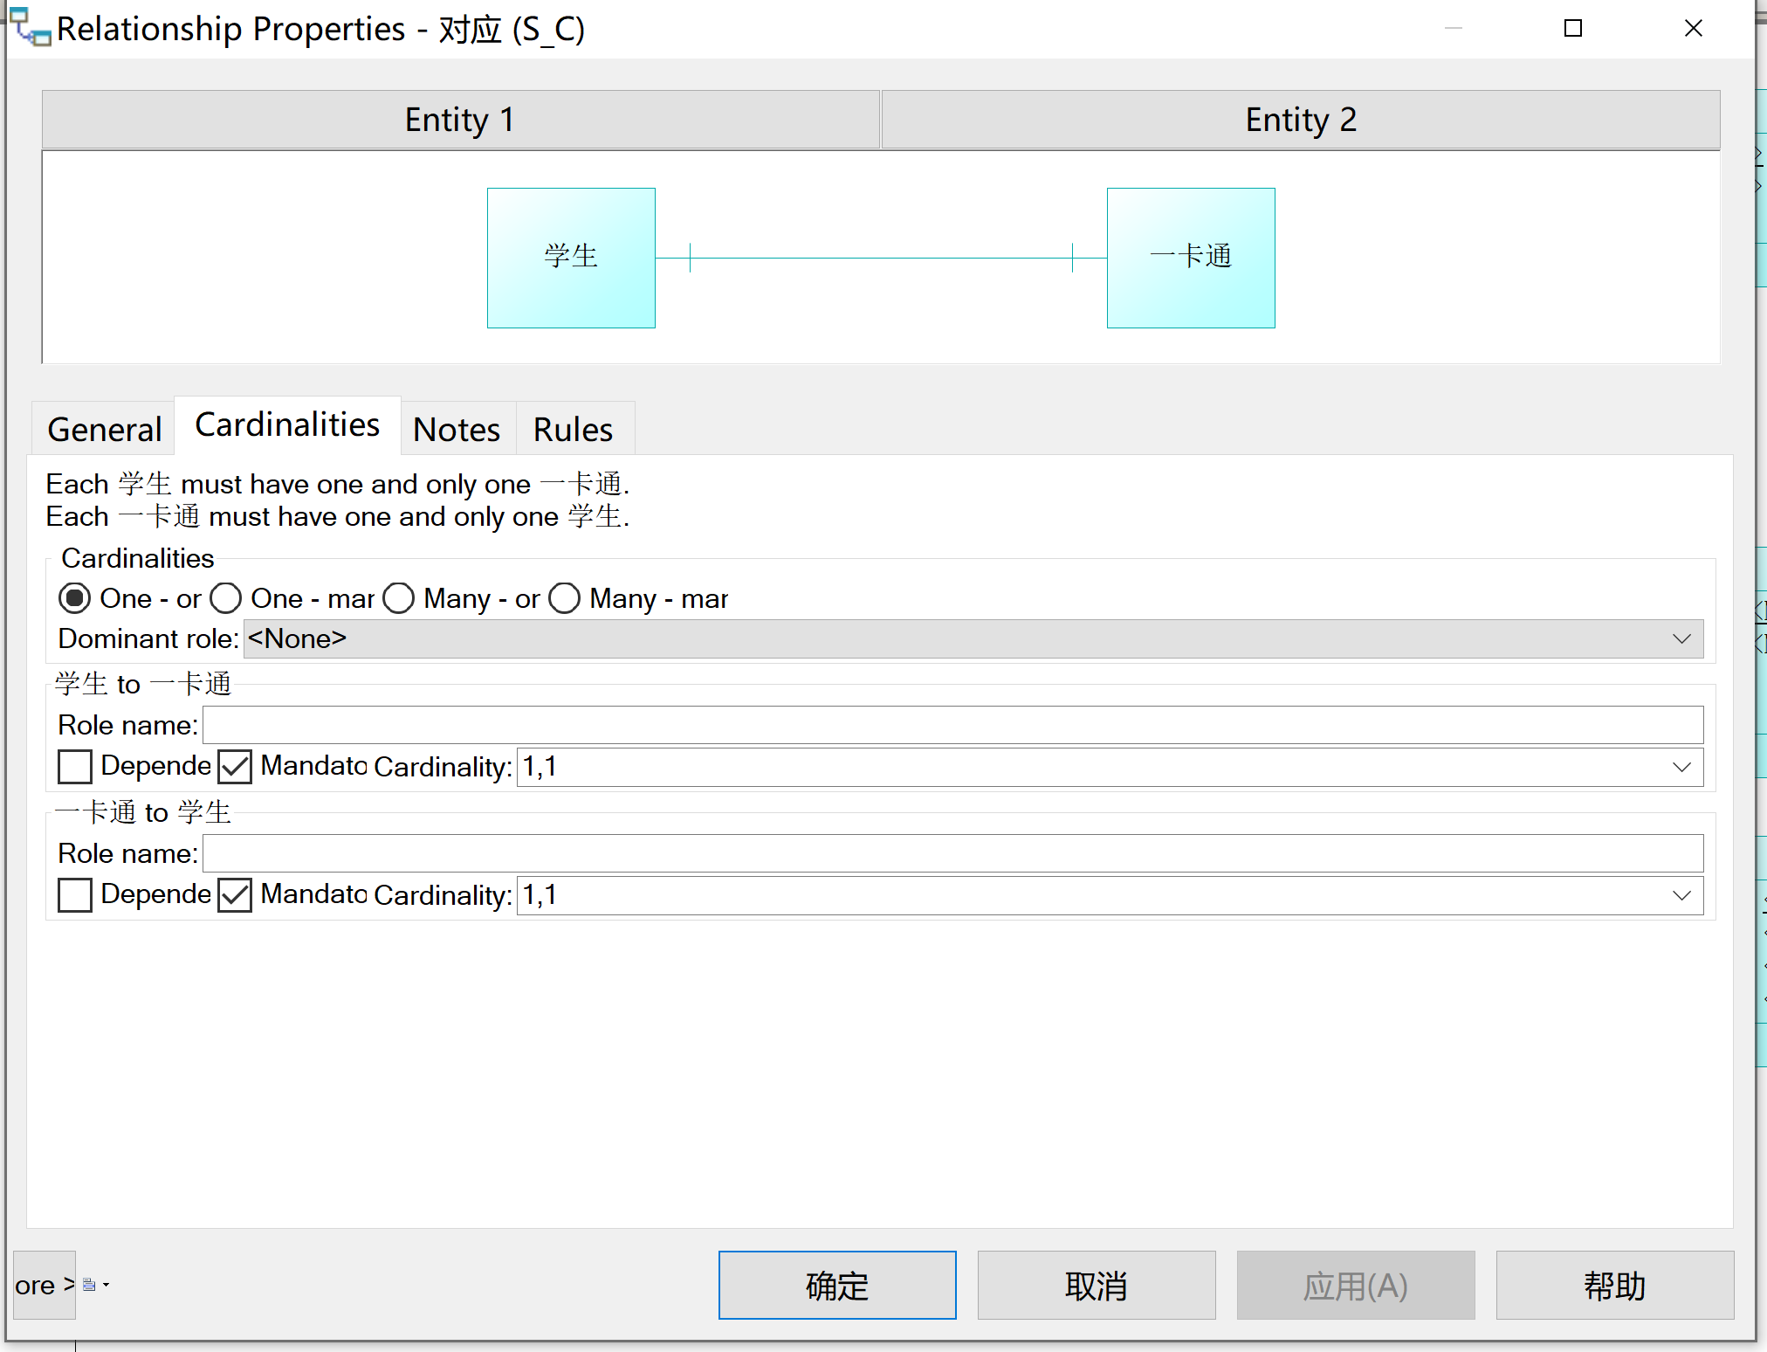
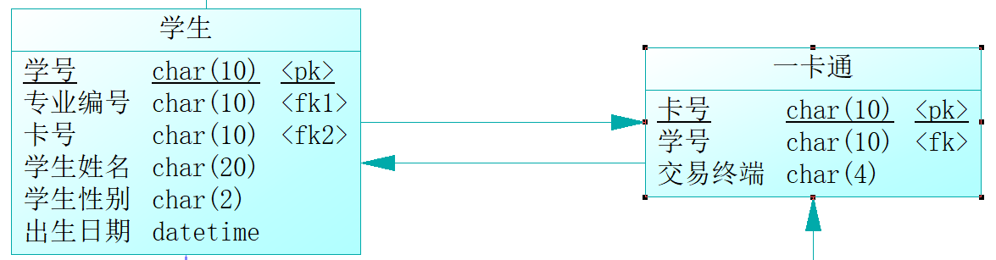
2、一对一联系的转换（续）
若没有定义Dominant Role，两端实体码分别进入另一端实体

Slide 6
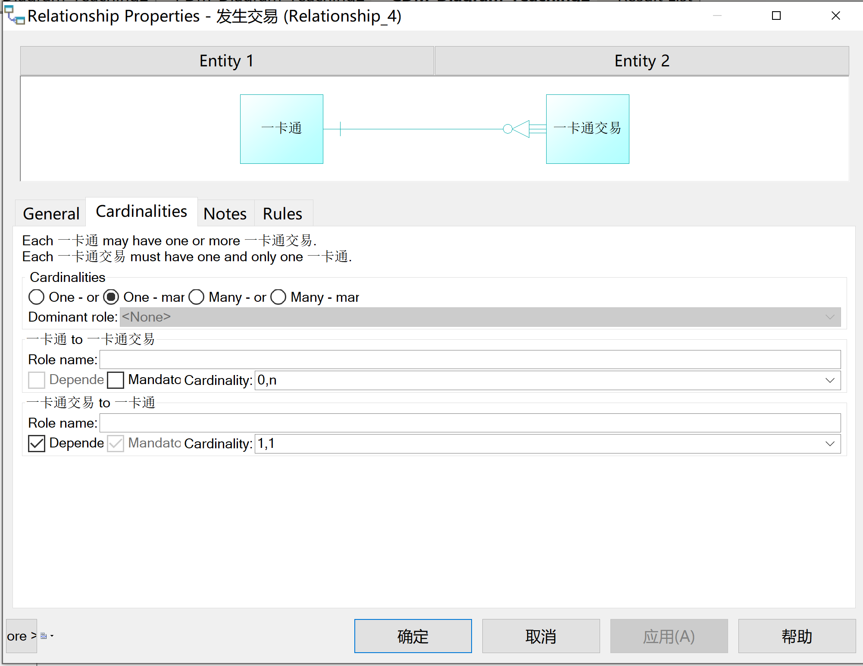
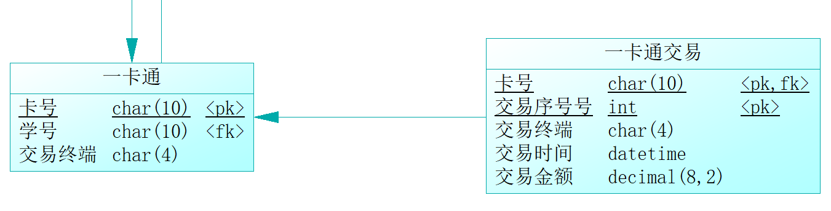
3、一对多联系的转换
Dependent：N段实体是否对一端实体存在依赖（弱实体）
若勾选Dependent则一端实体主码进入N端实体时，即是外码又是主属性

Slide 7
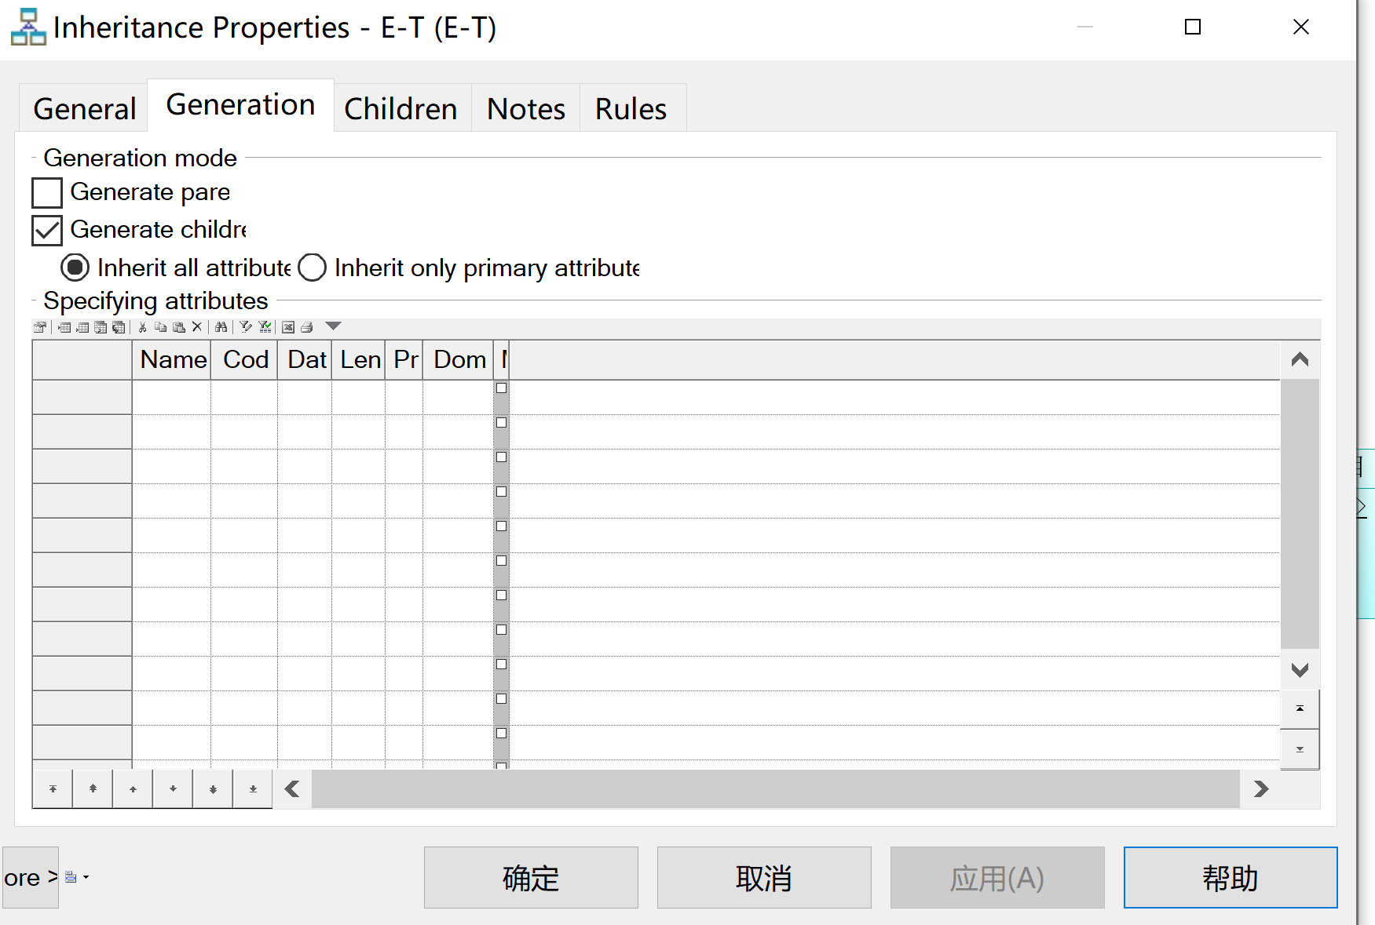
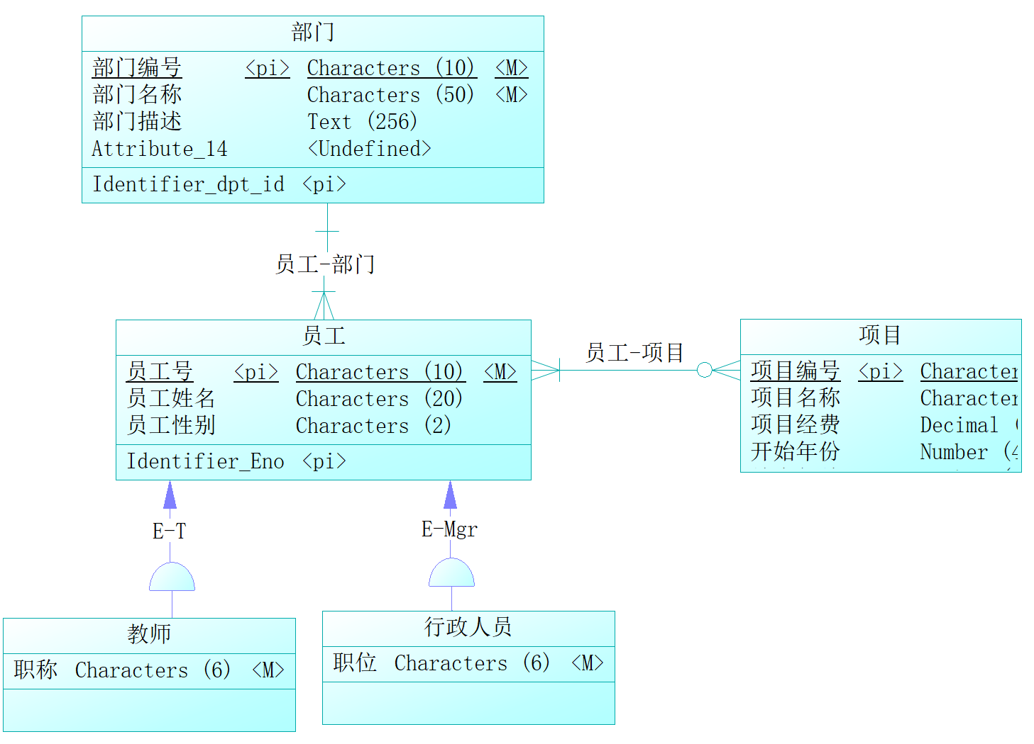
4、继承联系的转换
根据继承关系定义，决定表的创建

Slide 8
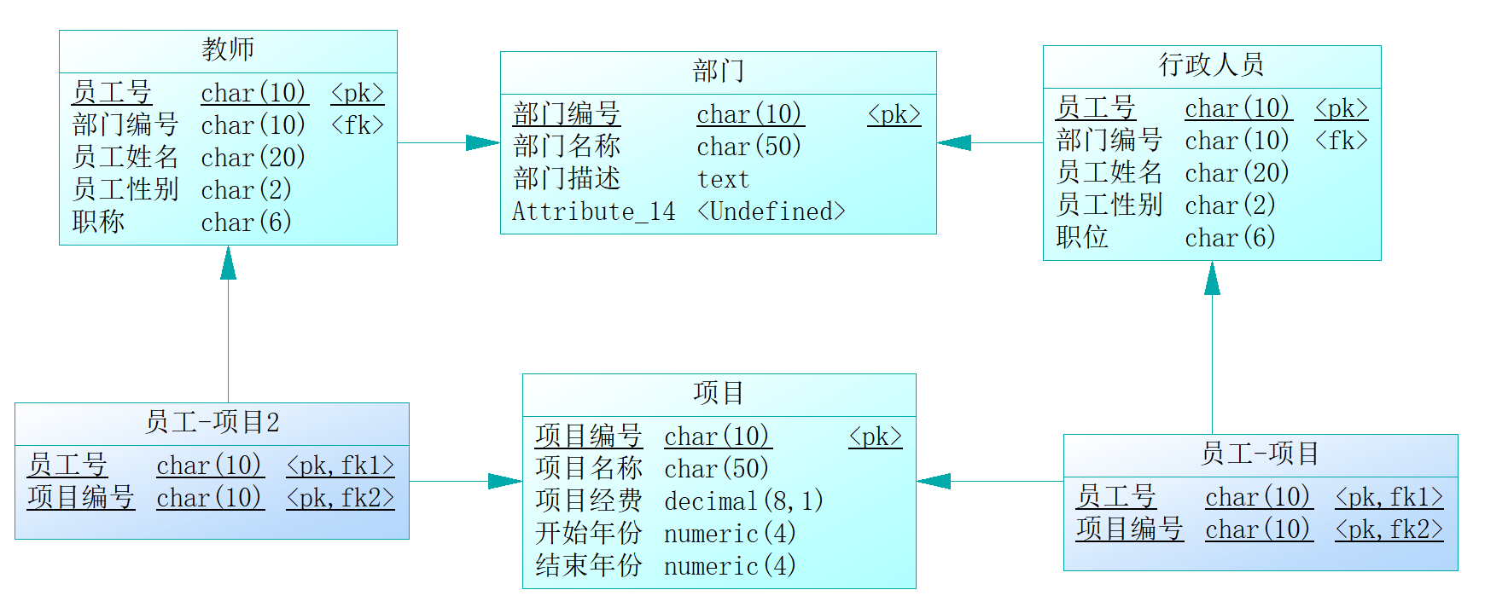
4、继承联系的转换
策略：
子表继承父表全部属性
不创建父表

Slide 9
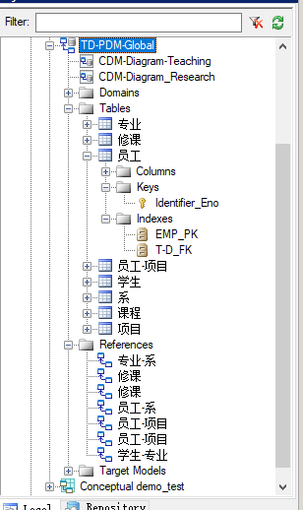
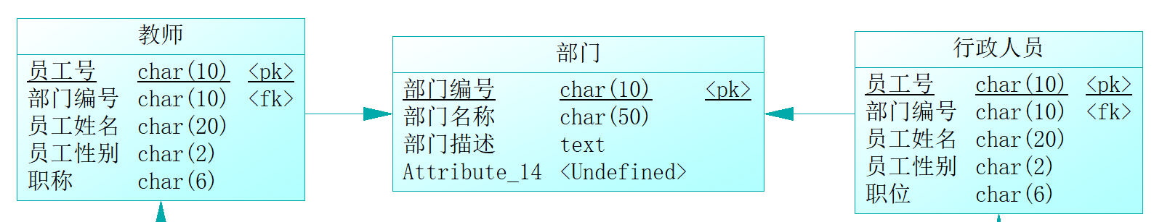
二、查看和修改PDM对象
物理模型图
有向边：从子表（参照关系）指向父表（被参照关系）
双击关系，可以查看和修改表的定义
双击有向边，可以查看和修改外码的定义

Slide 10
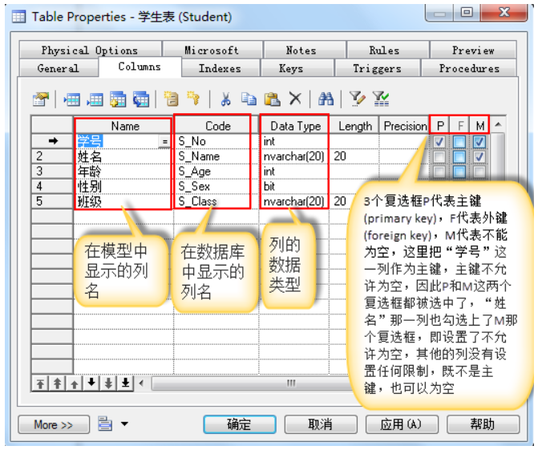
1、Table 定义：列（Columns）
点击进入列的详情页面（类似CDM实体属性）

Slide 11
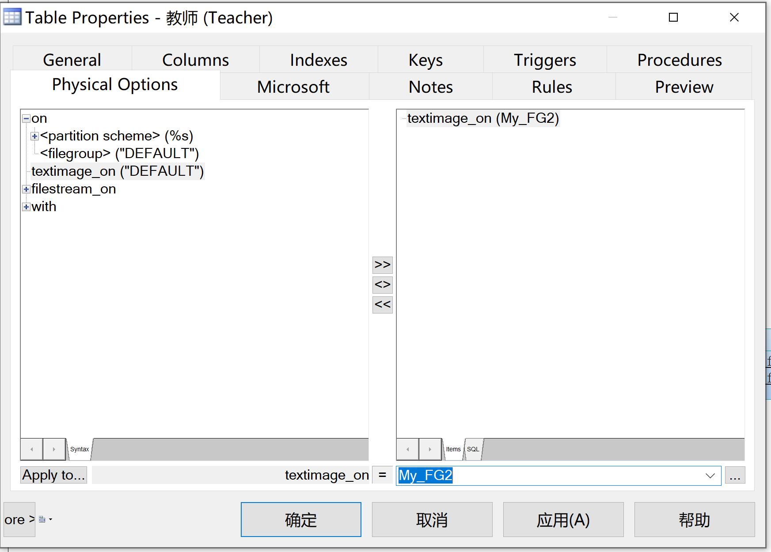
1、Table 定义：存储（Physical Options）
选定项目，添加到右面
在下面输入具体的文件组名称，指定行数据或大对象存储到哪个文件组

Slide 12
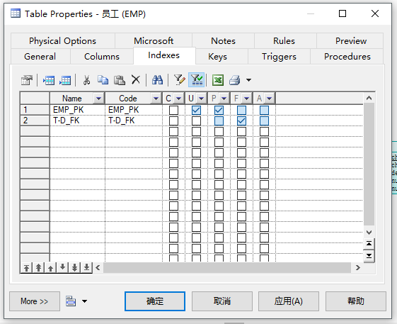
1、Table 定义：索引（Indexes）
索引特性：聚簇、唯一、主码、外码、候选码
定义索引详情，索引行的插入、添加、剪切、复制、粘贴、删除、查找等

Slide 13
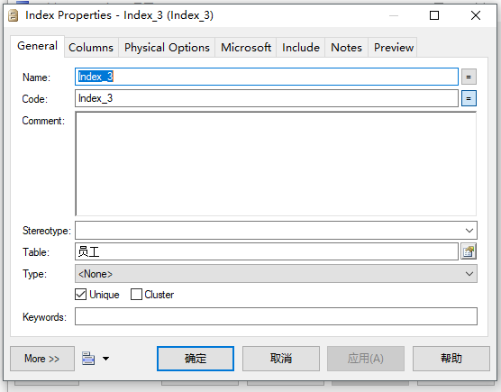
1、Table 定义：索引（Indexes）
定义索引类型
点击进入索引详情页面

Slide 14
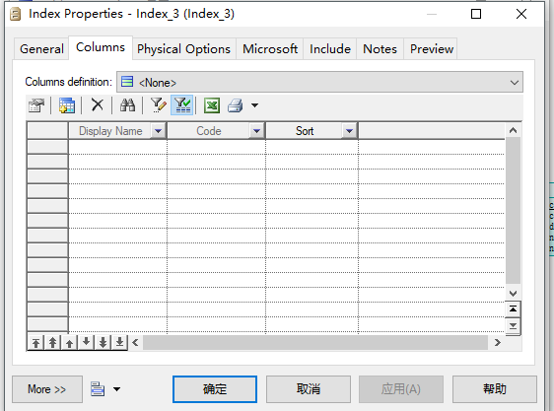
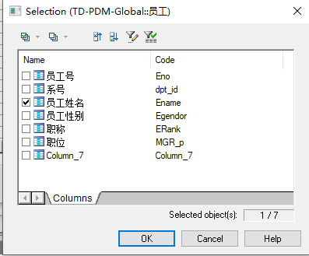
1、Table 定义：索引（Indexes）
添加索引字段

Slide 15
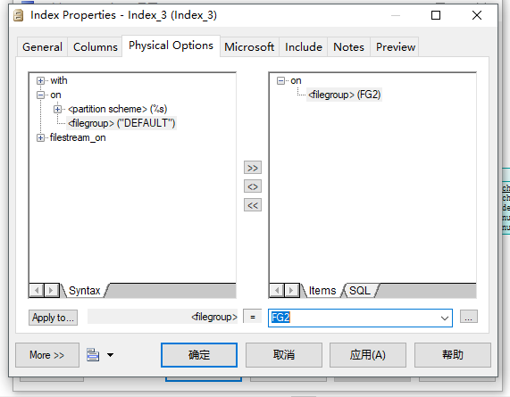
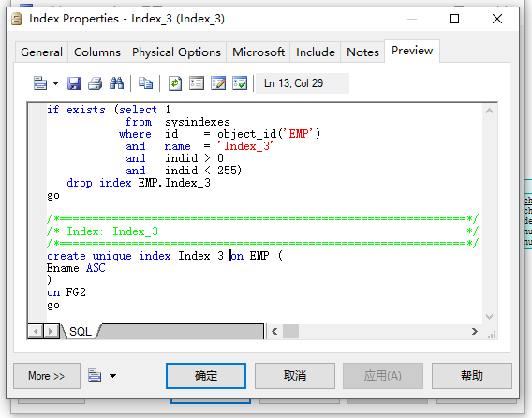
1、Table 定义：索引（Indexes）
定义索引存储位置
查看索引定义脚本

Slide 16
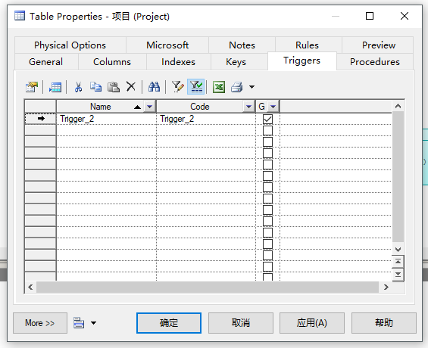
1、Table定义：触发器（Trigger）
增加一个触发器
定义选中触发器的详情

Slide 17
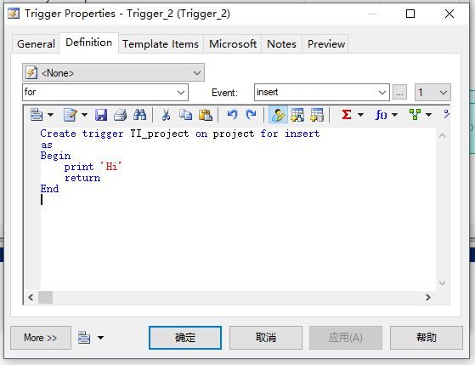
1、Table定义：触发器（Trigger）
定义触发器脚本

Slide 18
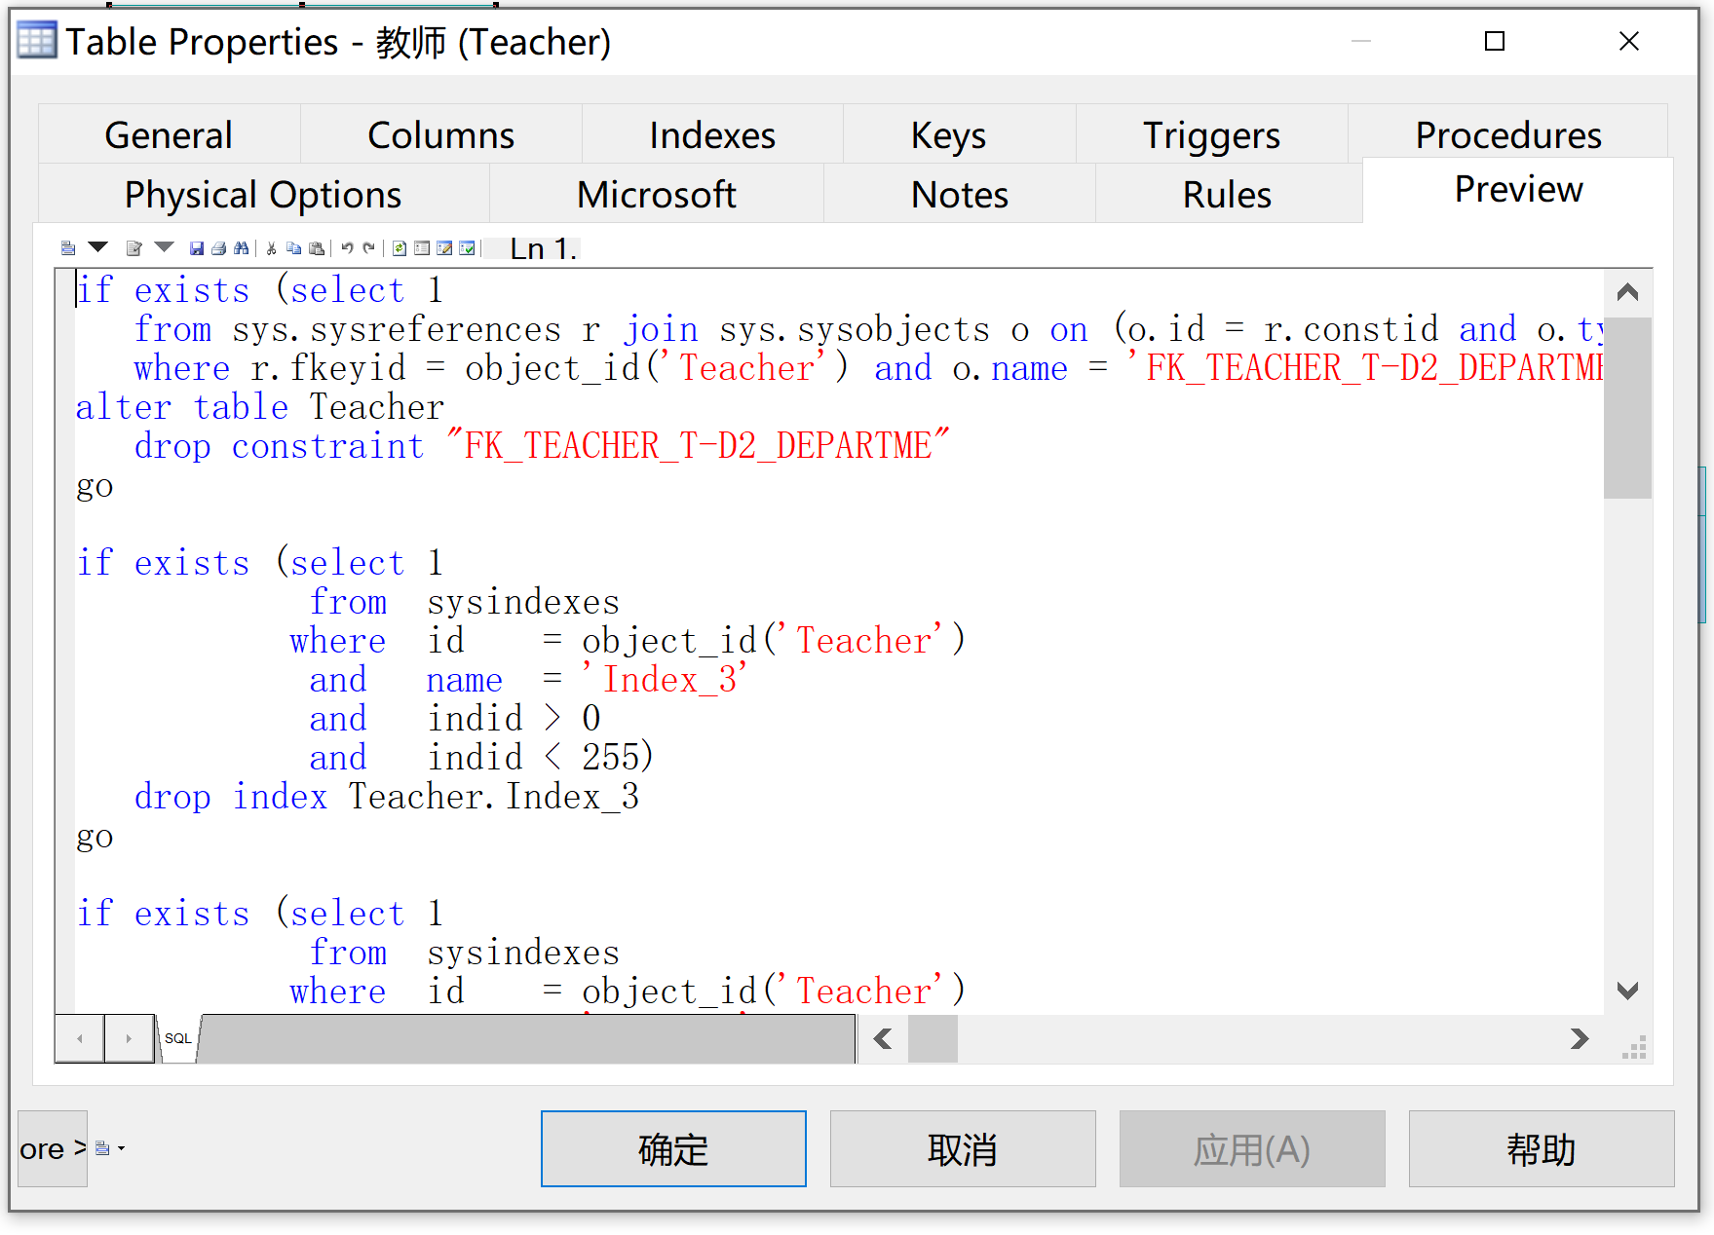
1、Table 定义：脚本查看（Preview）

Slide 19
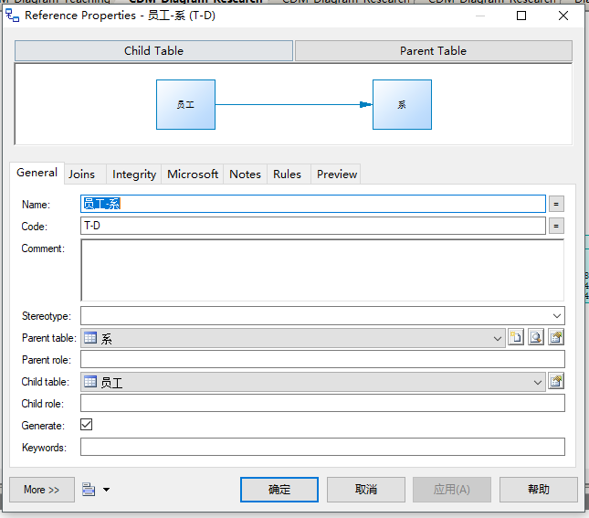
2、引用 定义: 双击有向边或在对象浏览器中选择

Slide 20
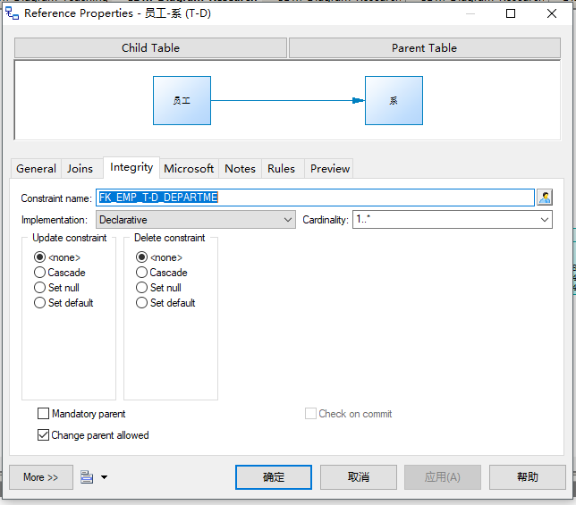
2、引用 定义：完整性定义
完整性实现方法：约束或触发器
更新或删除约束：无、级联、置空、置缺失值

Slide 21
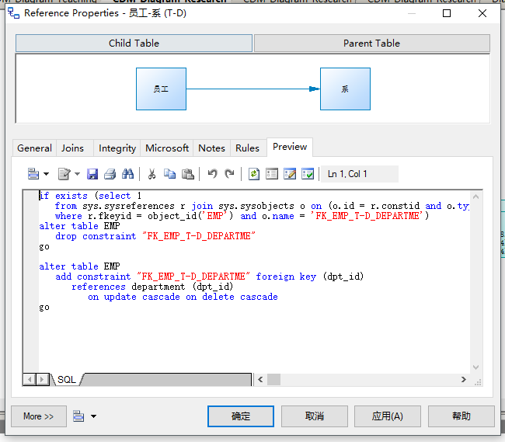
2、引用 定义：脚本预览

Slide 22
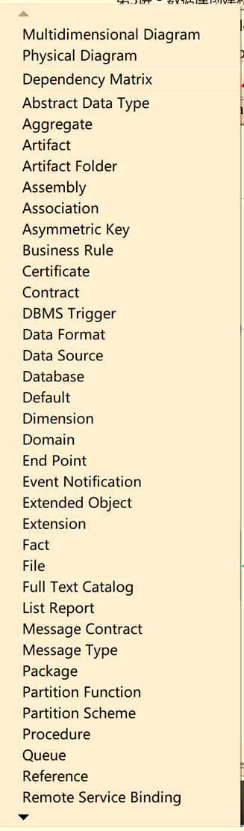
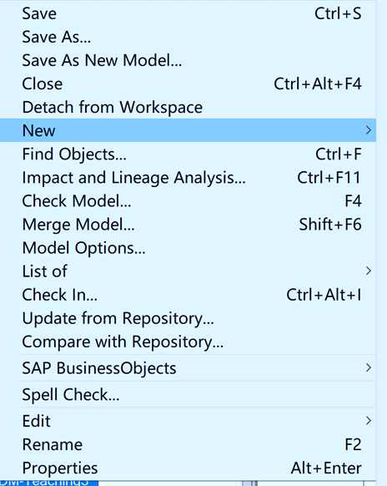
三、创建其他PDM对象
选中物理模型，右键→new

Slide 23
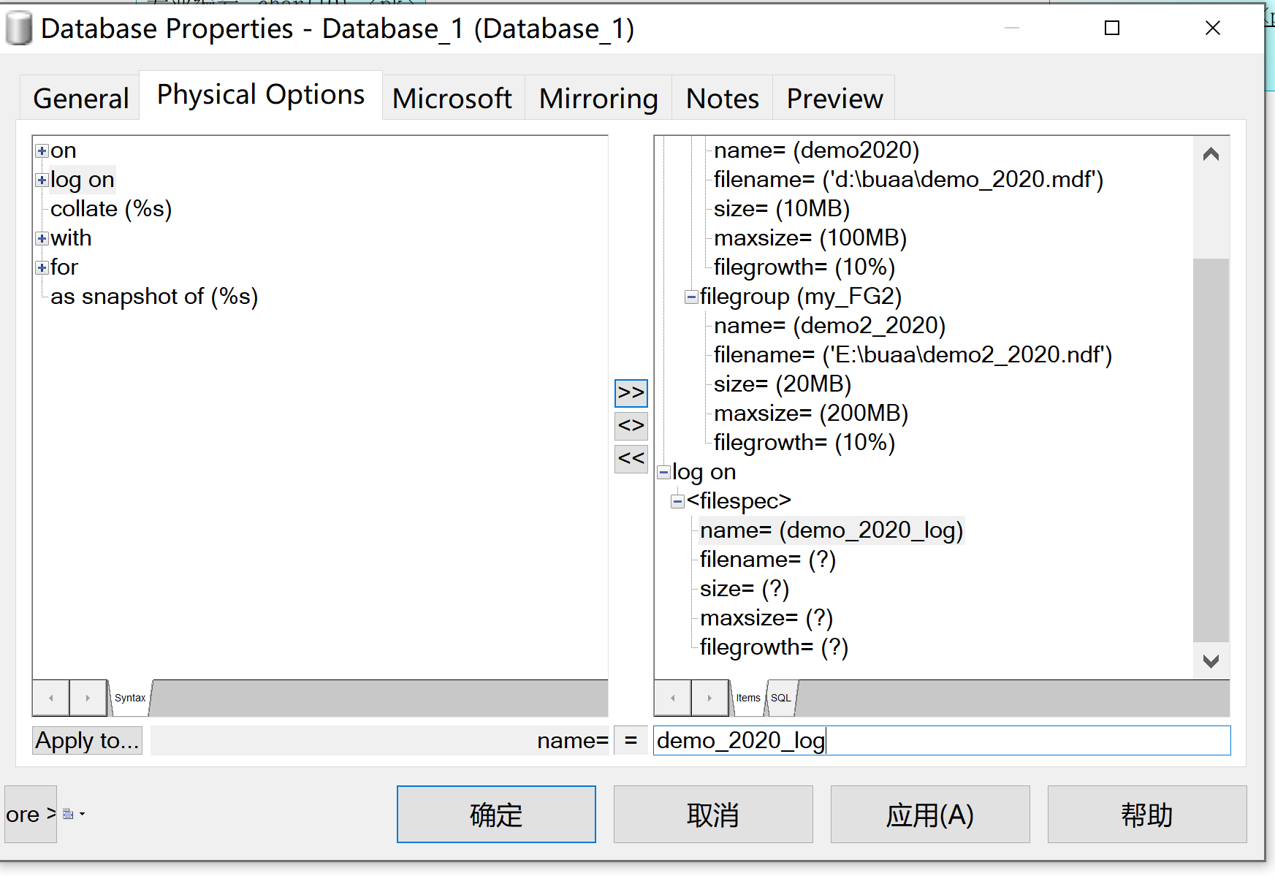
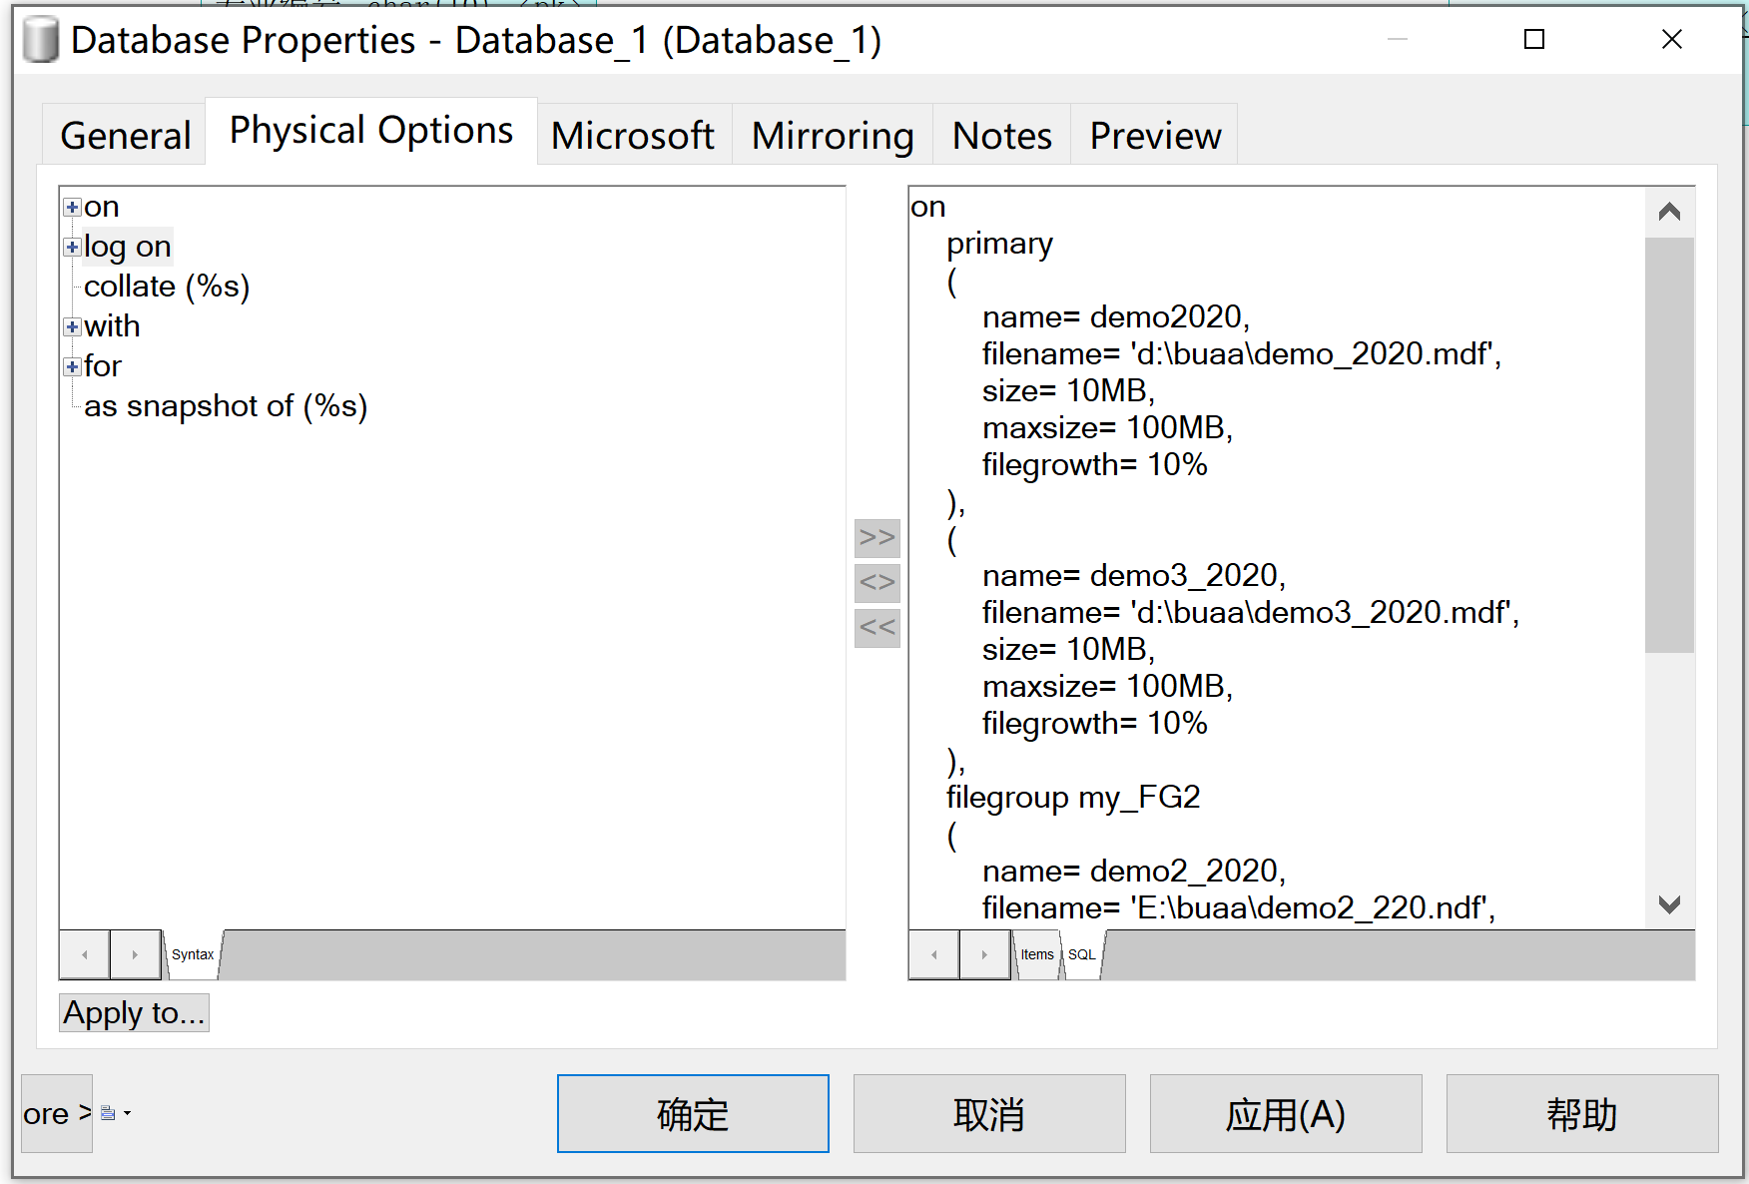
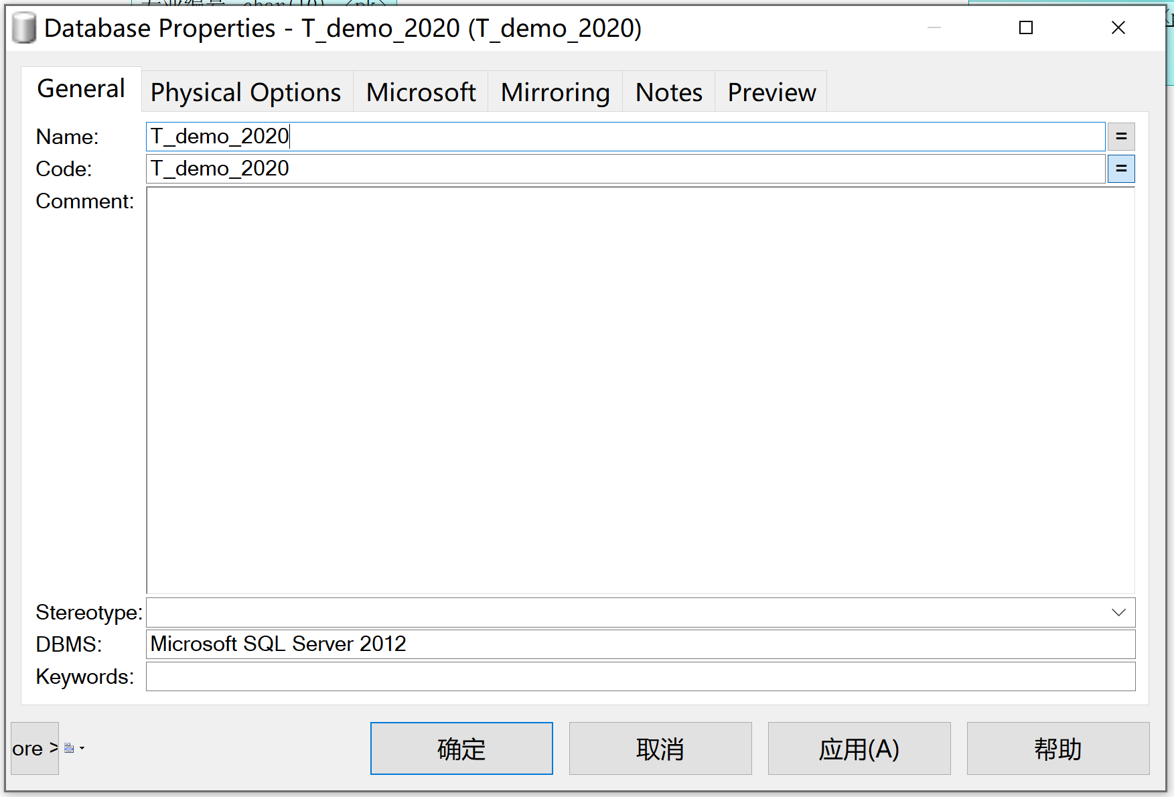
1、定义数据库：选中物理模型，右键→new → database
定义文件和文件组
定义数据库名字
选定项目，添加到右面
点击SQL选项卡，可以直接编辑SQL脚本
点击问号，在下面输入具体文件信息

Slide 24
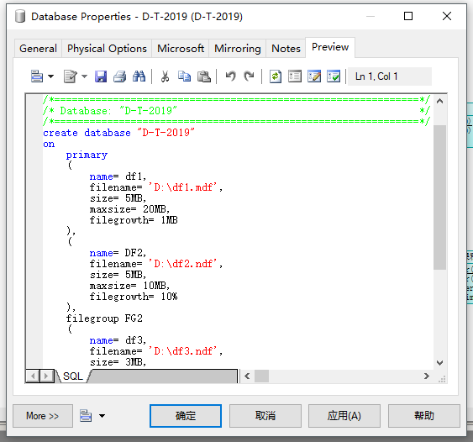
1、定义数据库：脚本预览

Slide 25
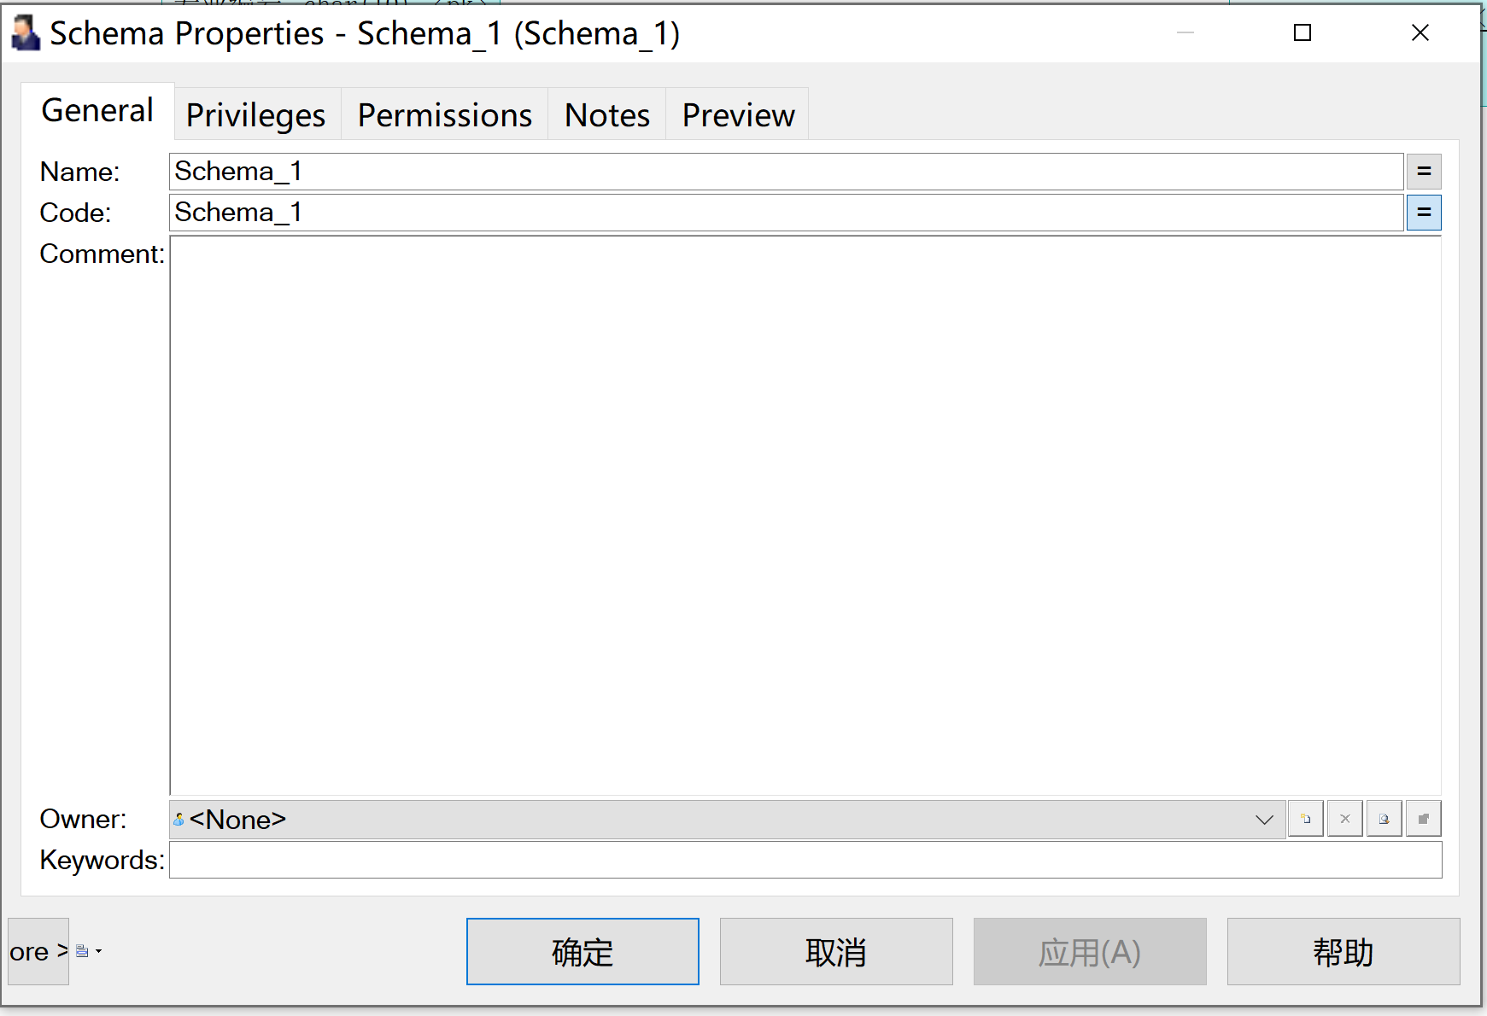
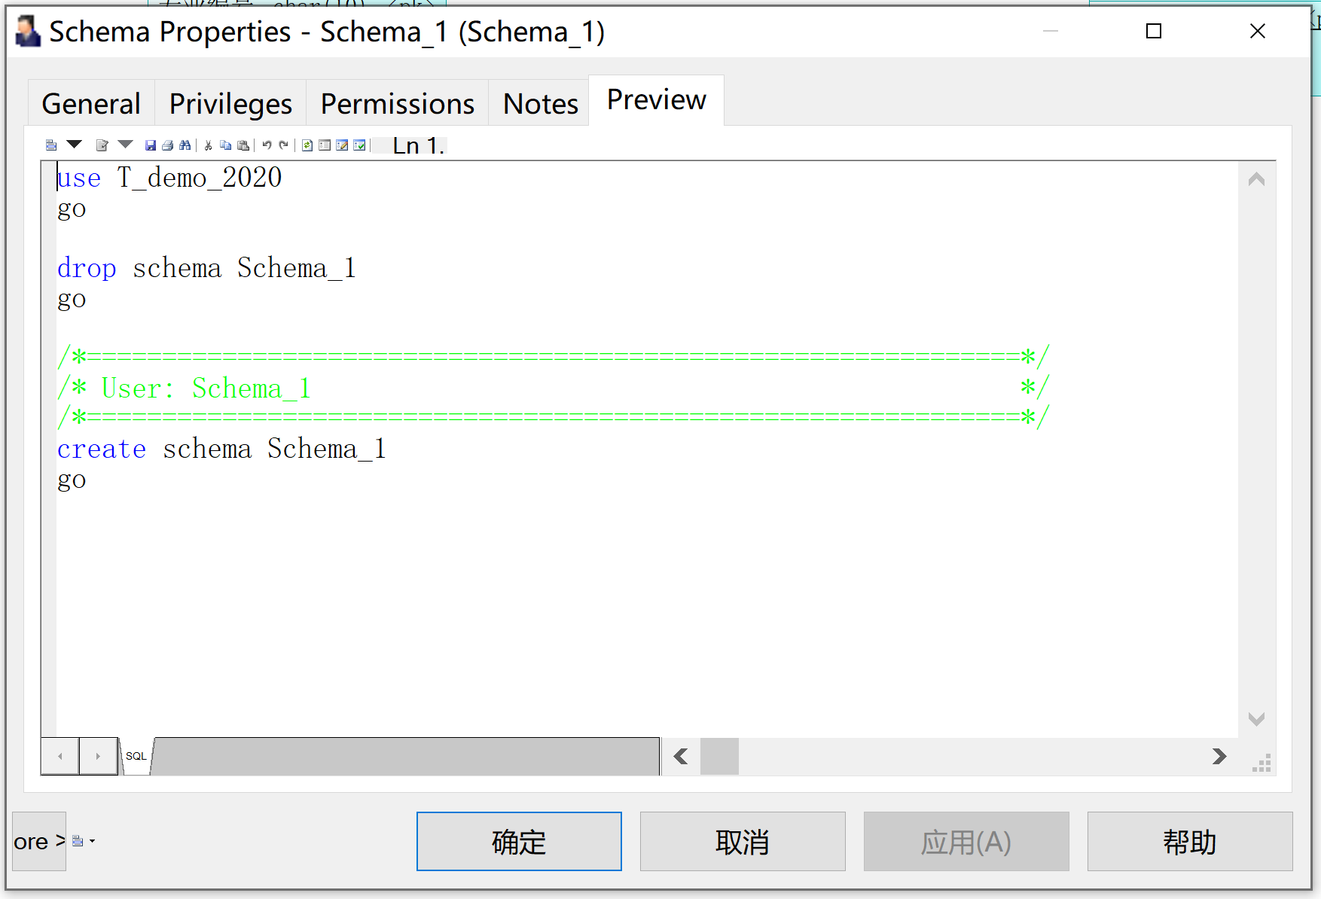
2、定义架构：选中物理模型，右键 → new → schema
脚本预览
定义架构基本信息

Slide 26
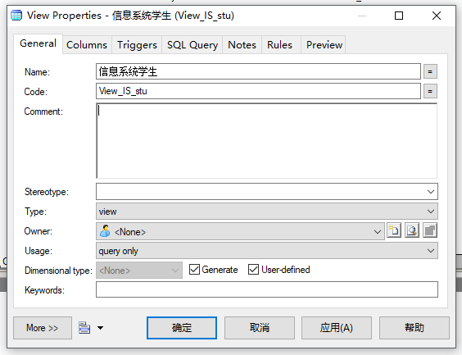
3、定义视图：选中物理模型，右键→new → view
视图名称
定义视图基本信息
视图可更新性

Slide 27
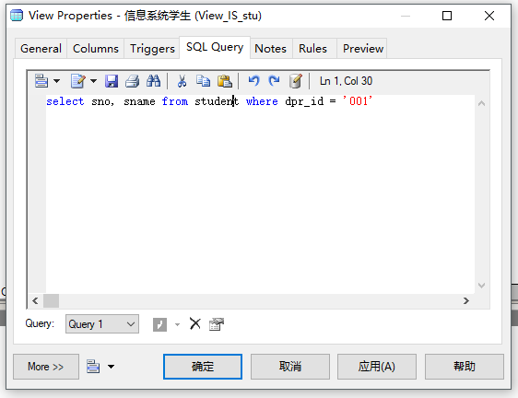
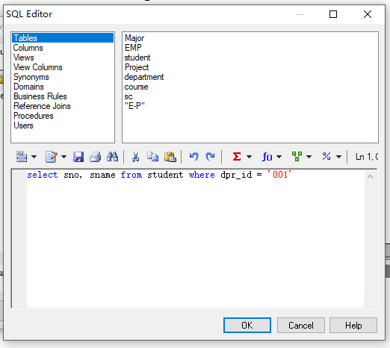
3、定义视图：描述视图定义
直接编辑视图创建脚本
使用SQL Editor生成视图定义

Slide 28
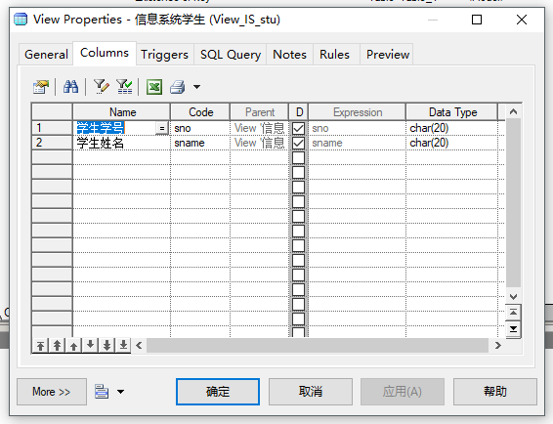
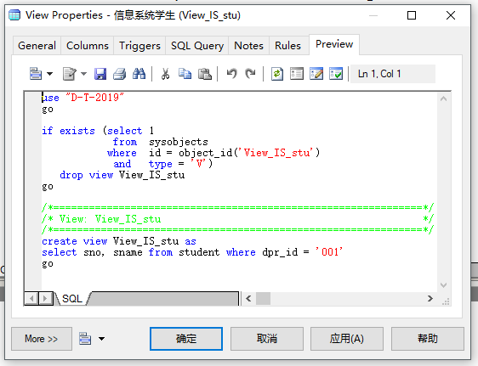
3、定义视图：视图查看
视图列结构
视图创建脚本

Slide 29
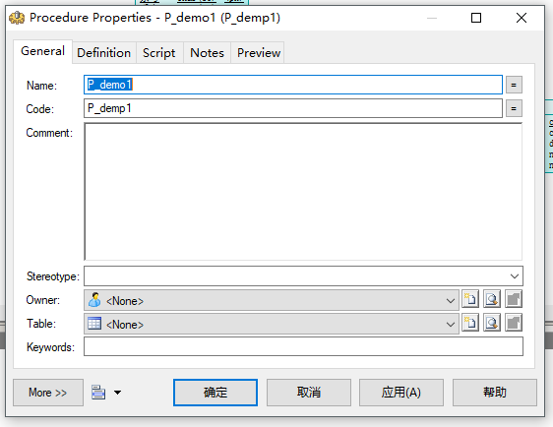
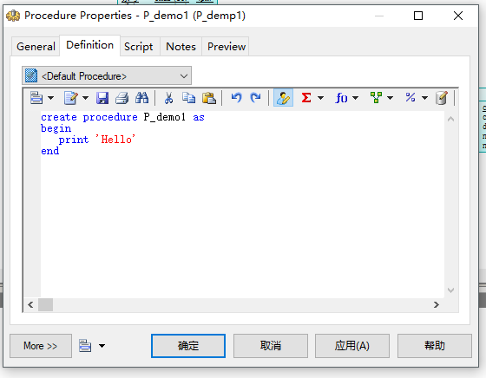
4、定义存储过程：选中物理模型，右键→new →procedure
定义存储过程或函数名称
编写存储过程或函数脚本

Slide 30
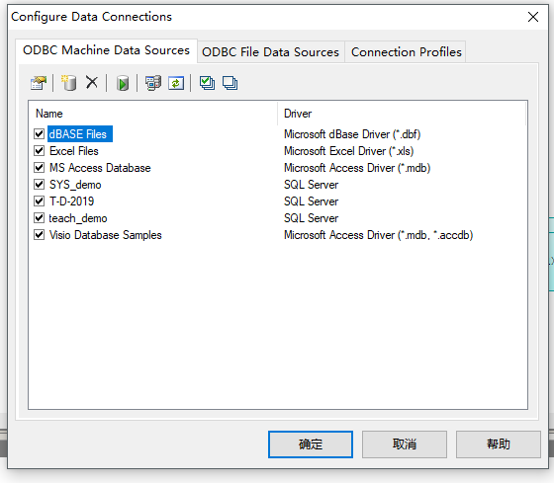
3.2 数据库连接与对象创建
一、数据库连接
1、创建ODBC数据源
Windows中定义ODBC数据源
连接配置：database → Configure Connections
新建ODBC数据源

Slide 31
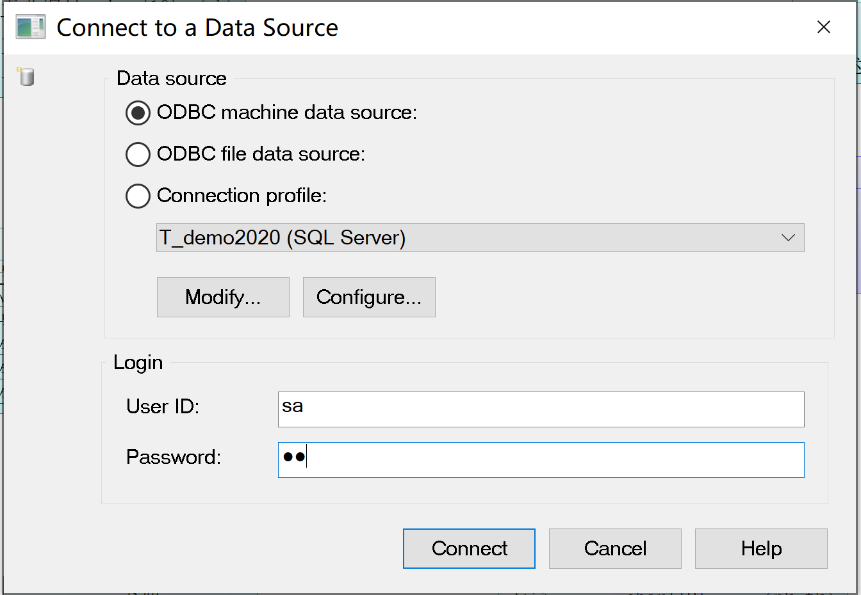
2、数据库连接：database →connect…
修改数据源配置

Slide 32
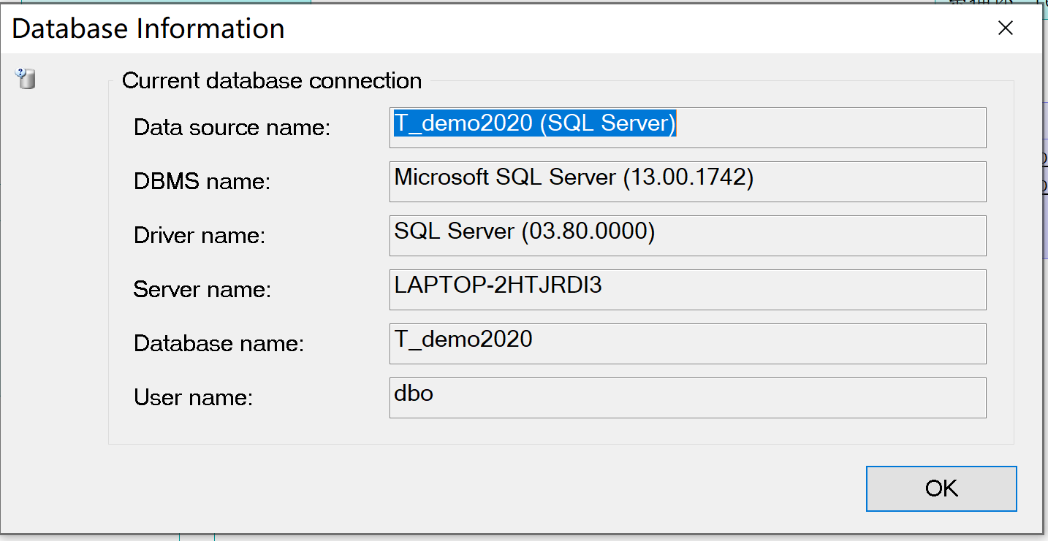
3、数据库连接信息
database →connection information…

Slide 33
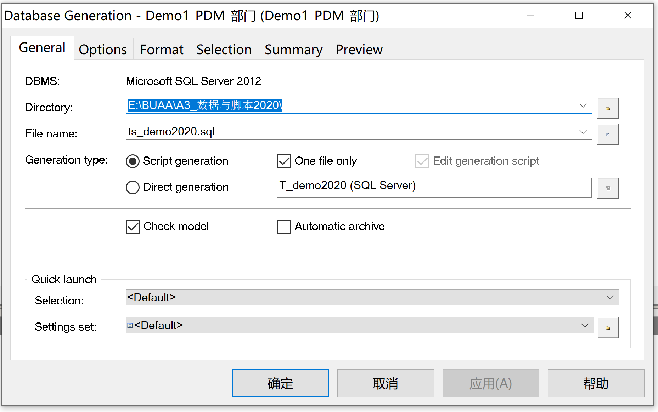
二、生成数据库
定义sql脚本的路径、名称、ODBC数据源、是否直接操作数据库等
database → generate database

Slide 34
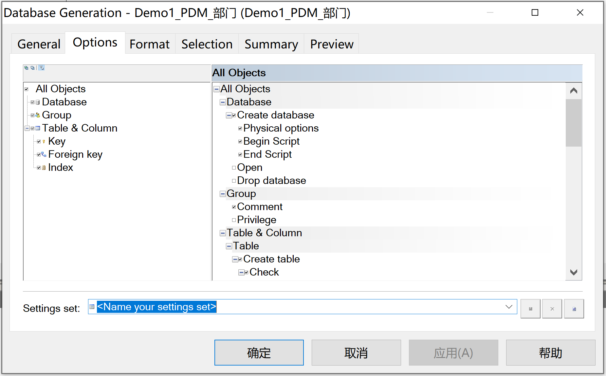
二、生成数据库
定义脚本生成选项
如果脚本生成选项，勾选了数据库的创建、打开和删除，可能需要对脚本文件进行简单编辑

Slide 35
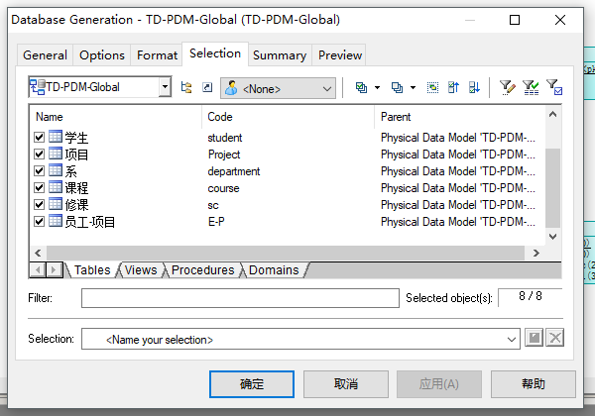
二、生成数据库
选择要创建的具体对象

Slide 36
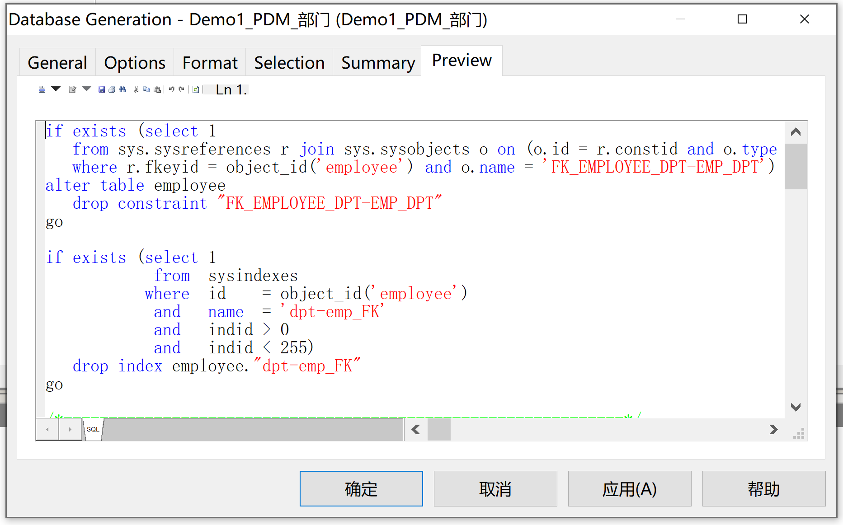
二、生成数据库
脚本预览

Slide 37
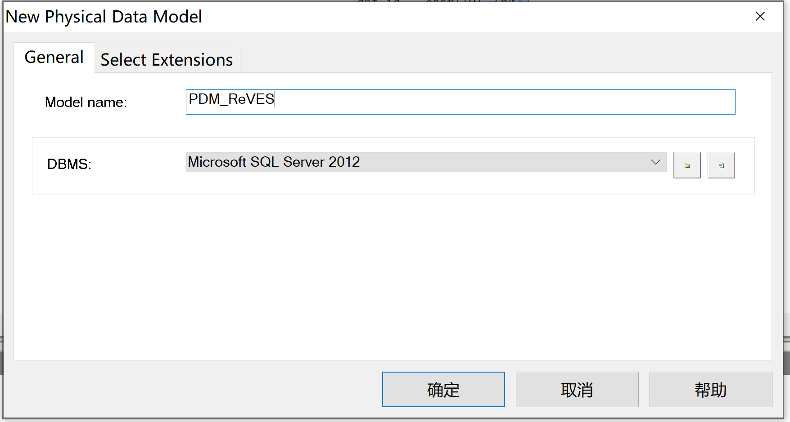
三、逆向工程：File→Reverse Engineer →Database

Slide 38


三、逆向工程：指定数据源，并连接

Slide 39

三、逆向工程：选择具体的数据库和数据库对象

Slide 40


四、数据库报告：Report→ generate report

Slide 41


Slide 42
3.3 数据导入和导出
一、数据导入和导出向导
1、运行
对象资源管理器：目标数据库 - 右键 -【任务】/【导入】或【导出】
2、输入信息
连接信息
数据源、数据目标
选择关联表
开始运行
查看结果
3、例子：股票日成交数据.xls导入和导出

Slide 43
二、BCP 数据导入和导出
1、作用：在SQL Server和指定格式的文件间大容量复制数据
2、命令格式：
BCP {dbtable | query} {in | out | queryout | format} 数据文件
[-m 最大错误数] [-f 格式化文件] [-e 错误文件] [-F 首行] [-L 末行]
[-b 批大小] [-n 本机类型] [-c 字符类型] [-w 宽字符类型]
[-N 将非文本保持为本机类型] [-V 文件格式版本] [-q 带引号的标识符]
[-C 代码页说明符] [-t 字段终止符] [-r 行终止符]
[-i 输入文件] [-o 输出文件] [-a 数据包大小]
[-S 服务器名称] [-U 用户名] [-P 密码] [-T 可信连接]
[-v 版本] [-R 允许使用区域设置] [-k 保留空值] [-E 保留标识值]
[-h“加载提示”] [-x 生成xml 格式化文件]

Slide 44
二、BCP 数据导入和导出
3、服务器配置
EXEC sp_configure 'show advanced options', 1
go
RECONFIGURE
Go
EXEC sp_configure 'xp_cmdshell', 1
go
RECONFIGURE
go
EXEC master..xp_cmdshell 'BCP命令'

Slide 45
4、BCP 示例
数据导出：采用可信连接，从表中导出数据
EXEC master..xp_cmdshell
'bcp T_demo2020.dbo.Stock_JY out E:\BUAA\stock_exchange_data.txt -T -c'
数据导出：使用指定账号，从表中导出数据
EXEC master..xp_cmdshell
'bcp T_demo2020.dbo.Stock_JY out E:\BUAA\stock_exchange_data2.txt -c -Usa -Psa'

Slide 46
4、BCP 示例
数据导出：采用可信连接，依据查询语句导出数据
EXEC master..xp_cmdshell
'bcp "SELECT 代码, 名称 FROM T_demo2020.dbo.Stock_JY"
queryout E:\BUAA\stock_exchange_data3.txt -T -c '
数据导入：采用可信连接，导入数据到指定表
准本表：select * into Stock_JY2 from Stock_JY
清空新表：delete from Stock_JY2
导入数据：
EXEC master..xp_cmdshell
'bcp T_demo2020.dbo.Stock_JY2 in E:\BUAA\stock_exchange_data.txt -c -T'

Slide 47
4、BCP 示例
导出格式文件
bcp 数据库名.模式名.表名 format nul -f [-x] [-c]
-f ：输出的格式化文件名
-x：指定输出的格式文件为xml
-c ：指定存储方式为字符
命令举例
EXEC master..xp_cmdshell
'BCP T_demo2020.dbo.Stock_JY format nul -f
E:\BUAA\stock_exchange_fmt.xml -x -c -T'

Slide 48
三、BULK 数据导入
1、作用：将本地或远程数据文件导入数据库，速度快。远程文件必须共享，文件路径使用通用约定：\\服务器名或IP\共享名\路径\文件名。
2、根据格式文件导入数据，语法格式：
Bulk insert 数据库名.模式名.表名 from '数据文件路径'
with ( formatfile = '格式文件路径',
FirstRow = 2） --指定数据开始的行数，默认是1
3、例子
准备关系表：select * into Stock_JY3 from Stock_JY
delete from Stock_JY3
导入数据：BUlk insert T_demo2020.dbo.Stock_JY3 from
'E:\BUAA\stock_exchange_data.txt'
with (formatfile = 'E:\BUAA\stock_exchange_fmt.xml')

Slide 49
三、BULK 数据导入
4、OpenRowSet(BULK)函数: 实现按需选取导入字段
语法格式
SELECT <字段列表> INTO temp_table_name
FROM OpenRowSet (BULK N'path_to_data_file',
FORMATFILE=N'path_to_format_file')
AS new_table_name
例子
Select 代码,名称,成交额 into T_demo2020.dbo.Stock_JY4
From OpenRowSet(BULK N'E:\BUAA\stock_exchange_data.txt',
FORMATFILE=N'E:\BUAA\stock_exchange_fmt.xml')
AS new_table_name

Slide 50
实验报告1：数据建模与数据库创建
覆盖任务（至少包含以下内容）
Project选题和需求分析
Powerdesigner数据建模：概念模型、物理模型
SQL server 数据库创建
Powerdesigner数据库操作：连接、脚本生成、脚本执行
数据导入、导出实验
实验报告
报告内容：自行组织报告结构和内容展示
完成日期：不晚于第四周的周日
电子版：第五周周一前，提交到课程中心
打印版：返校后，于期末统一提交

